Slide 1
Trasferimento tecnologico
Aggiornamenti :
Apre la Call per presentare progetti di Ricerca, Sviluppo e Innovazione

Slide 2
Call per presentare progetti di Ricerca, Sviluppo e Innovazione
Dalle ore 12 del 15 giugno 2016 è possibile presentare progetti strategici di Ricerca , Sviluppo e Innovazione - attraverso accordi negoziali pubblico-privato tra Regione Lombardia, imprese e organismi di ricerca e/o università.
Le proposte progettuali dovranno necessariamente riguardare le aree di specializzazione individuate dalla “Strategia regionale di specializzazione intelligente per la ricerca e l’innovazione (S3)” approvata con DGR n. 1051/2013 e integrata con DGR n. 2146/2014 e DGR 3486/2015 e dovranno essere realizzati e avere ricaduta nel territorio della Regione Lombardia.
1. Aerospazio,
2. Agroalimentare,
3. Eco-industria,
4. Industrie creative e culturali,
5. Industria della salute,
6. Manifatturiero avanzato,
7. Mobilità sostenibile
declinate in macrotematiche e temi di sviluppo dettagliati nei rispettivi programmi di lavoro “Ricerca e innovazione” (DGR n. 2472/2014) e nelle 8 macrotematiche di sviluppo dell’area trasversale dello Smart Cities and Communities di cui alla DGR 3336 del 27/03/2015.

Slide 3
Call per presentare progetti di Ricerca, Sviluppo e Innovazione
DESTINATARI Partenariati formalizzati in Aggregazioni
(minimo due soggetti di cui almeno una impresa e un organismo di ricerca e/o università).
RISORSE
40 milioni di euro a valere sulle risorse del POR FESR 2014 – 2020 Asse I Azione I.1.b.1.3 "Sostegno alle attività collaborative di R&S per lo sviluppo di nuove tecnologie sostenibili, di nuovi prodotti e servizi”.
Contributo a fondo perduto max. 4,5 milioni di euro per ogni progetto
I progetti devono prevedere investimenti per almeno 5 milioni di euro
Intensità di aiuto media: 50%

Slide 4
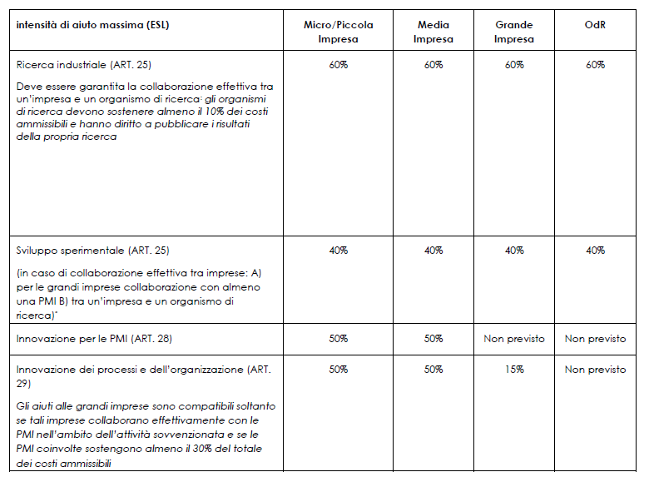
L’investimento minimo del progetto è pari a 5 milioni di euro.
4. TIPOLOGIA DI AGEVOLAZIONE
Ad ogni progetto (la cui realizzazione sarà disciplinata da uno specifico Accordo per la Ricerca e l’Innovazione), può essere assegnato un contributo regionale massimo a fondo perduto di 4,5 Meuro
L’intensità dell’agevolazione concedibile, a fondo perduto, potrà essere al massimo pari a quella prevista dal Reg. UE 651/2014 secondo la seguente ripartizione.

Slide 5
Le imprese devono risultare in attività alla data di presentazione della proposta progettuale e possedere i seguenti requisiti:
- avere una Sede operativa attiva in Lombardia o dichiarare l’intenzione di costituire una Sede operativa attiva in Lombardia al momento dell’erogazione del contributo;
- non essere in difficoltà, secondo la definizione di cui all’art. 2 punto 18 del Reg. 651/2014 , né essere operante nei settori esclusi di cui all’art. 1 par. 3 del Reg. 651/2014;
- essere regolarmente iscritte e costituite al registro imprese;
- le imprese non residenti nel territorio italiano devono essere costituite secondo le norme del diritto civile e commerciale vigenti nello Stato di residenza dell’Unione Europea e iscritte nel relativo Registro delle imprese.
Gli Organismi di ricerca devono possedere, al momento della domanda di partecipazione al Bando, i seguenti requisiti:
a) avere Sede operativa attiva in Lombardia o avere intenzione di costituire una Sede operativa attiva in Lombardia al momento dell’erogazione del contributo;
b) essere registrati nel sistema regionale Questio;
c) conformemente alle prescrizioni dell’art. 70 del Regolamento (UE) n. 1303/2013, qualora un Organismo di ricerca non abbia Sede operativa attiva nel territorio lombardo ma all’interno dello Stato Italiano, tale soggetto potrà essere considerato ammissibile qualora il totale delle spese ammissibili da esso sostenute non sia superiore ad un massimo del 15% del totale delle spese ammesse a valere sul Progetto.
I partner organismi di ricerca devono assumere almeno il 10% delle spese totali ammissibili.

Slide 6
Spese ammissibili : Vedi CALL
Non sono in ogni caso ammissibili costi relativi ad attività orientate alla commercializzazione, adeguamenti ad obblighi di legge, manutenzione di impianti e macchinari, servizi continuativi o periodici comunque connessi alle normali spese di funzionamento dei soggetti partecipanti.
Criteri di Valutazione : Vedi CALL
Criterio di Premialità: 1. Appartenenza ad uno dei Cluster Tecnologici Lombardi. INFN appartene al Cluster Lombardo Scienze della Vita)

Slide 7
17. MODALITÀ DI EROGAZIONE DEL CONTRIBUTO REGIONALE
Il contributo verrà erogato al raggiungimento di specifici risultati definiti nella fase di negoziazione tra le Parti coinvolte, indicati nel contratto tra Regione Lombardia e il partenariato coinvolto.
Sono previste massimo tre tranche di erogazione che saranno oggetto di negoziazione in base agli stati di avanzamento concordati e alla specificità del progetto. L’erogazione del saldo finale è successiva alla valutazione da parte del Nucleo sopracitato dei risultati realizzati; a tal fine il Nucleo sarà integrato da un esperto diverso da quello che ha valutato l’ammissione al finanziamento del progetto.
Potrà essere valutata in fase negoziale la possibilità di concedere un’erogazione a titolo di anticipazione.

Slide 8
Call per presentare progetti di Ricerca, Sviluppo e Innovazione
AZIONI Le proposte progettuali di Ricerca, Sviluppo e Innovazione dovranno sviluppare sia la parte di Ricerca Industriale e Sviluppo Sperimentale sia la parte di Innovazione, declinando l’integrazione degli obiettivi per il trasferimento dei risultati tecnico-scientifici e la loro valorizzazione in termini di mercato ed impatto sulla competitività del territorio lombardo.
TEMPISTICHE PREVISTE - Le proposte progettuali dovranno essere presentate a Regione Lombardia attraverso la
piattaforma SIAGE (www.siage.regione.lombardia.it) dal 15 giugno al 29 settembre 2016.
- Le valutazioni si concluderanno entro il 30 gennaio 2017.
- Tutti gli Accordi dovranno essere sottoscritti al massimo entro il 30 maggio 2017.
Gli interventi possono avere durata dalla data di sottoscrizione dell’accordo fino ad un massimo di 30 mesi con una possibilità di proroga motivata di 6 mesi.

Slide 9
INFORMAZIONI Per informazioni è possibile scrivere alla seguente casella di posta elettronica: accordiricerca@regione.lombardia.it
APPROFONDIMENTI
Scarica la CALL per la presentazione delle domande di progetti di ricerca industriale, sviluppo sperimentale e innovazione nelle aree di specializzazione
http://www.openinnovation.regione.lombardia.it/backend/custom?pname=direct&cname=crud&aname=listview_dettaglio&pplugin=news&pmodel=News&pid_record=1095
Scarica una breve presentazione degli Accordi per la Ricerca, lo Sviluppo e l'Innovazione
http://www.openinnovation.regione.lombardia.it/backend/custom?pname=direct&cname=crud&aname=listview_dettaglio&pplugin=news&pmodel=News&pid_record=1095
Guarda il video di presentazione degli Accordi per la Ricerca, lo Sviluppo e l'Innovazione
https://www.youtube.com/watch?v=vsXTeHzf2_I&feature=youtu.be

